Slide 1
Maziden Yükselen sesler
Sen onu taşırsın

Slide 2
Sasani hükümdarlarından Andşir Babegan, tabibine :

Slide 3
Bir günde ne kadar yemek yemeli? diye sordu.

Slide 4
Doktoru:
Üç yüz gram kadar yeter, diye cevap verdi.

Slide 5
Babegan:
Bu kadarcık şey insana ne kadar kuvvet verir ki? Diyerek bunu az bulunca, tabip şu karşılığı verdi:

Slide 6
Bu kadarı seni taşır. Bundan fazla olursa sen onu taşırsın.

Slide 7
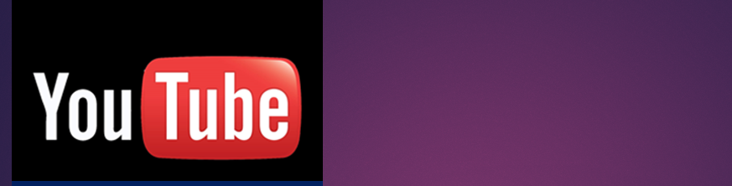
tariheglencesi
Kanalıma abone olup, destek olabilirsiniz.

